Slide 1


МАТЕМАТИКА НОВА
www.matnova.com.ua
7
УРОК 80
Підсумковий урок за темою «Функції»
АЛГЕБРА
29.03.2025
НОВА УКРАЇНСЬКА ШКОЛА
НОВА УКРАЇНСЬКА ШКОЛА

Slide 2


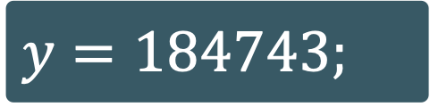
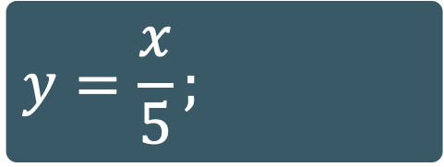

МАТЕМАТИКА НОВА
www.matnova.com.ua
№1
Визначте, яка з даних функцій паралельна осі абсцис, а яка проходить через початок координат?
1)
Графік проходить через початок координат;
$$y=8x;$$
7
УРОК 01
2)
$$y=−1;$$
Графік паралельний осі абсцис;
АЛГЕБРА
$$y=\frac{x}{5};$$
Графік проходить через початок координат;
3)
29.03.2025
Графік паралельний осі абсцис.
4)
$$y=184743;$$
НОВА УКРАЇНСЬКА ШКОЛА

Slide 3



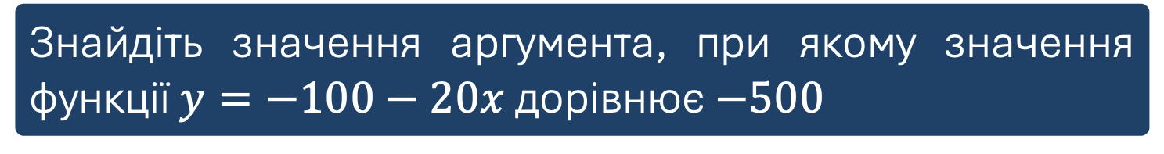
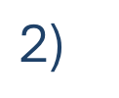

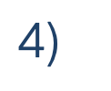


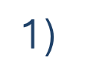

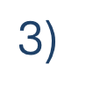
№2
Оберіть точку, яка не належить графіку функції $y=2x−1$
$$\text{1)}$$
$$\left(0;−1\right);$$
$$\text{3}\text{)}$$
$$\left(1;1\right);$$
$$\text{2}\text{)}$$
$$\left(2;3\right);$$
$$\text{4}\text{)}$$
$$\left(3;6\right);$$
№3
Знайдіть значення аргумента, при якому значення функції $y=−100−20x$ дорівнює $−500$
$$x=20$$

Slide 4


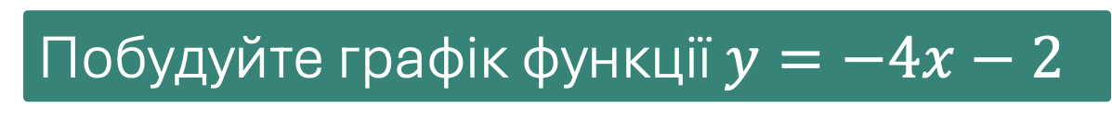
№4
Побудуйте графік функції $y=−4x−2$
За графіком знайдіть:
1
Значення функції, якщо значення аргументу дорівнює $1$ та $0$;
Значення аргументу, якщо значення функції дорівнює $2$ та $6$;
2
3
Нулі функції;
4
Значення аргументу, для яких функція набуває додатних значень;
5
Значення аргументу, для яких функція набуває відʼємних значень;
6
Точки перетину з осями координат

Slide 5


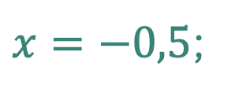
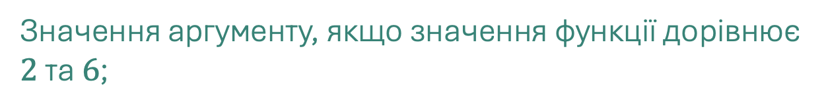

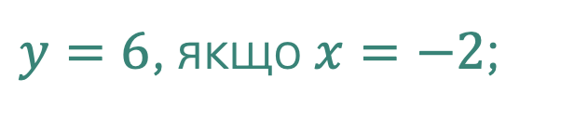
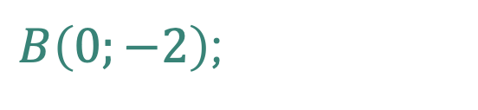

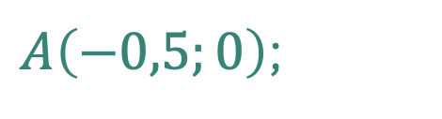

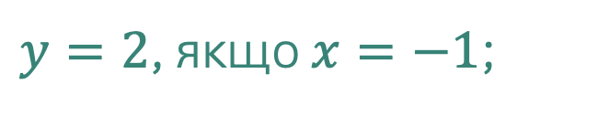
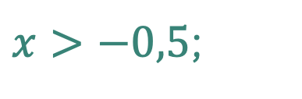
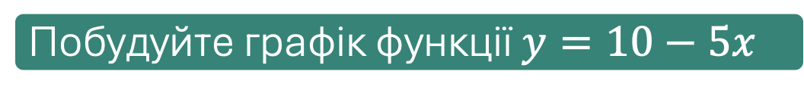
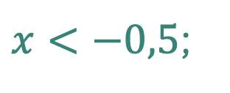
№4
Побудуйте графік функції $y=10−5x$
$$y$$
9
Значення функції, якщо значення аргументу дорівнює $1$ та $0$;
1
$$y\left(1\right)=−6; y\left(0\right)=−2;$$
8
7
6
Значення аргументу, якщо значення функції дорівнює $2$ та $6$;
5
2
$y=2$, якщо $x=−1$;
$y=6$, якщо $x=−2$;
4
3
2
3
$x=−0,5$;
Нулі функції;
1
$$x$$
-4
-3
-2
-1
1
2
3
Значення аргументу, для яких функція набуває додатних значень;
4
$x<−0,5$;
-2
-3
-4
Значення аргументу, для яких функція набуває відʼємних значень;
-5
5
$x>−0,5$;
-6
-7
-8
6
$A\left(−0,5;0\right)$;
$B\left(0;−2\right)$;
Точки перетину з осями координат
-9

Slide 6



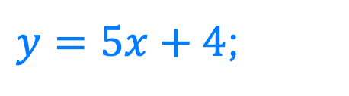
№5
Не виконуючи побудови, знайдіть координати точки перетину графіків функцій
1
$y=5x+4$;
2
$$y=−2x+3;$$

Slide 7

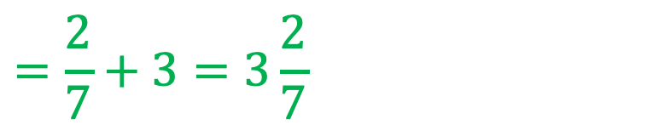
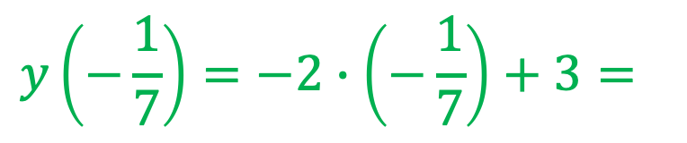
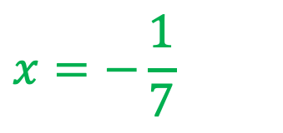

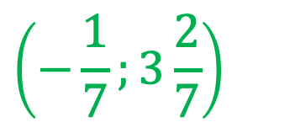
№5
Не виконуючи побудови, знайдіть координати точки перетину графіків функцій
1
$y=5x+4$;
2
$$y=−2x+3;$$
$$y\left(−\frac{1}{7}\right)=−2∙\left(−\frac{1}{7}\right)+3=$$
$$5x+4=−2x+3$$
$$7x=−1$$
$$x=−\frac{1}{7}$$
$$=\frac{2}{7}+3=3\frac{2}{7}$$
$$\left(−\frac{1}{7};3\frac{2}{7}\right)$$
Відповідь:

Slide 8
ДОМАШНЄ ЗАВДАННЯ
Повторити § 24
Виконати №1093; 1096; 1098; 1100
О.С. Істер
(2024)
НОВА УКРАЇНСЬКА ШКОЛА
БАЖАЮ ТВОРЧИХ УСПІХІВ!

